Slide 1
SGSA-Portrait
Der Städte- und Gemeindebund Sachsen-Anhalt stellt sich vor
Stand: 5. Januar 2023

Slide 2
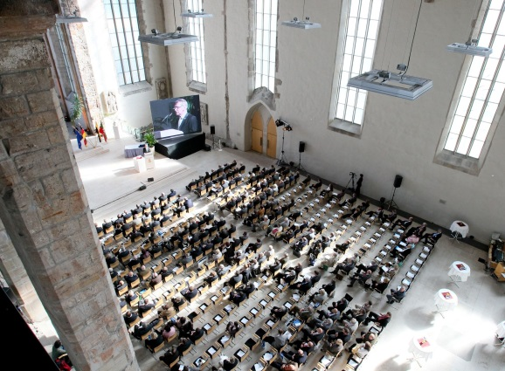
SGSA-Portrait
Der Städte- und Gemeindebund Sachsen-Anhalt ist der Kommunale Spitzenverband der Städte, Gemeinden und Verbandsgemeinden in Sachsen-Anhalt. Die außerordentliche Mitgliedschaft können Zweckverbände erwerben.
Der Verband hat das Wohl seiner Mitglieder zu fördern, ihre gemeinschaftlichen Interessen zu wahren, sich für sie einzusetzen und den gegenseitigen Erfahrungsaustausch zu pflegen. Der Verband arbeitet parteipolitisch neutral.

Slide 3
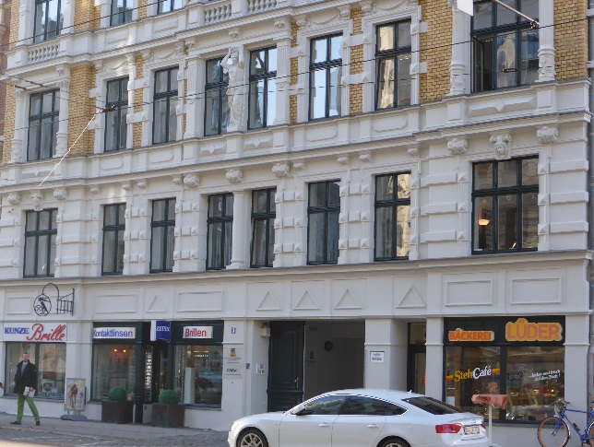
SGSA-Portrait
Sitz des Verbandes
Die Landesgeschäftsstelle hat ihren Sitz in
39104 Magdeburg, Sternstr. 3
Tel. 0391 5924 300
Fax 0391 5924 444
E-Mail: post@sgsa.info
© Cornelia Boy-Liebenehm
Sie wird vom Landesgeschäftsführer geleitet und ist in Referate gegliedert, die das kommunale Aufgabenspektrum widerspiegeln.

Slide 4
SGSA-Portrait
Der Verband hat insbesondere folgende Aufgaben:
den Selbstverwaltungsgedanken zu pflegen und für die verfassungsmäßigen Rechte der gemeindlichen Selbstverwaltung und ihren Ausbau einzutreten,
die gemeinsamen Interessen der Verbandsmitglieder gegenüber Landtag, Landesregierung, sonstigen Institutionen sowie gegenüber der Öffentlichkeit zu vertreten,

Slide 5
SGSA-Portrait
den Erfahrungsaustausch unter den Verbandsmitgliedern und eine möglichst einhellige Meinungsbildung zu fördern,
die Zusammenarbeit mit den kommunalen Fach- und Spitzenverbänden auf Bundes- und Landesebene zu pflegen.

Slide 6
SGSA-Portrait
Interessenbündelung auf Bundesebene
Deutscher Städte- und Gemeindebund
Mitgliedsverbände
auf Landesebene
Deutscher Städtetag
Mitgliedsstädte und Mitgliedsverbände
auf Landesebene
SGSA
Städte, Gemeinden, Verbandsgemeinden, Zweckverbände
in Sachsen-Anhalt

Slide 7
SGSA-Portrait
Gremien
Der SGSA ist in der Rechtsform eines eingetragenen Vereins organisiert und handelt durch die Verbandsorgane
Mitgliederversammlung,
Kreisvorstandskonferenz,
Präsidium,
Landesgeschäftsführer.
Daneben bestehen 4 ständige Ausschüsse, 15 Arbeitskreise sowie 2 Arbeitsgruppen, in denen die Meinungsbildung der Verbandsorgane vorbereitet und der Erfahrungsaustausch gepflegt wird. Die Mitglieder in den Landkreisen bilden jeweils einen Kreisverband, der die Verbandsarbeit und Meinungsbildung vor Ort fördert.

Slide 8
SGSA-Portrait
Mitgliederstruktur des SGSA
210
Städte und Gemeinden
104
Einheitsgemeinden (3 Kreisfreie Städte, 101 kreisangehörige Städte & Gemeinden)
106
Mitgliedsgemeinden und –städte von Verbandsgemeinden
18
Verbandsgemeinden

Slide 9
SGSA-Portrait
Publikationen
Die Mitgliederzeitschrift „Kommunalnachrichten Sachsen-Anhalt“ (KNSA) erscheint monatlich. Schwerpunkt ist die Berichterstattung über alle kommunal-relevanten Themen in den Bereichen Gesetzgebung, Rechtsprechung und Verwaltungsvollzug.

Slide 10
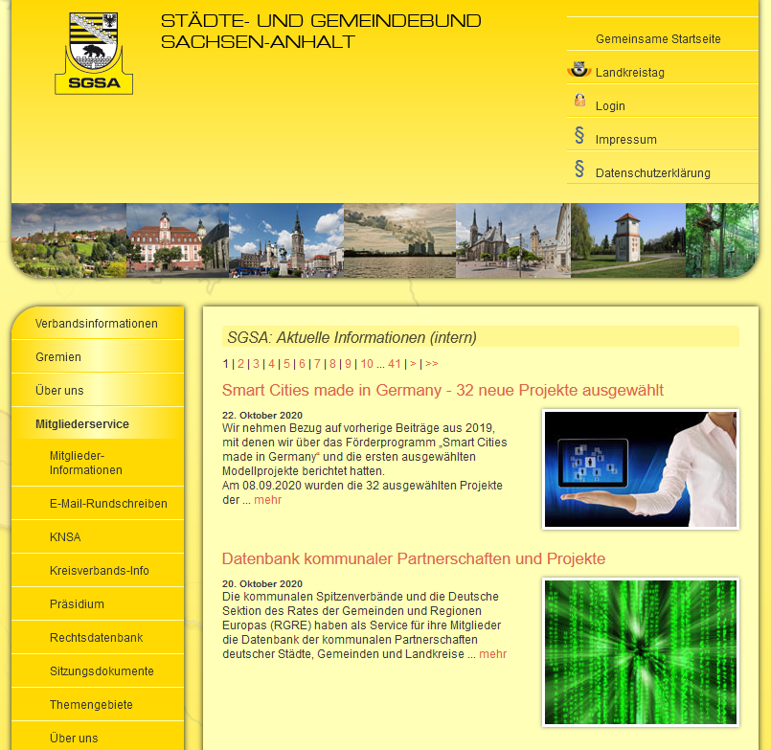
www.kommunales-sachsen-anhalt.de
Das Portal der Kommunen in Sachsen-Anhalt
Gemeinsam mit dem Landkreistag Sachsen-Anhalt stellt der SGSA Informationen für die Internetöffentlichkeit und in seinem Intranet für die Mitgliedschaft bereit.
Hierzu gehören neben tagesaktuellen Informationen u. a. E-Mail-Rundschreiben, eine Rechtsprechungssammlung, Sitzungsunterlagen, Satzungsmuster, Rahmenverträge, Stellungnahmen sowie die Kommunalnachrichten Sachsen-Anhalt (KNSA).

